Slide 1
Kennismaking met Koudetechniek
Notes:
Deze presentatie kun je gebruiken om op bijvoorbeeld scholen, open dagen of andere bijeenkomsten te vertellen over de koude- en klimaattechnische branche.
Je mag deze presentatie aanpassen naar eigen wens (denk aan het veranderen van de huisstijl, knippen en plakken). Je kunt dus gebruiken wat je nodig hebt om een enthousiast verhaal over koudetechniek te vertellen. In de notitiepagina’s onder de sheets vindt je een toelichting op de sheets; het verhaal dat je bij de sheets kunt vertellen.

Slide 2
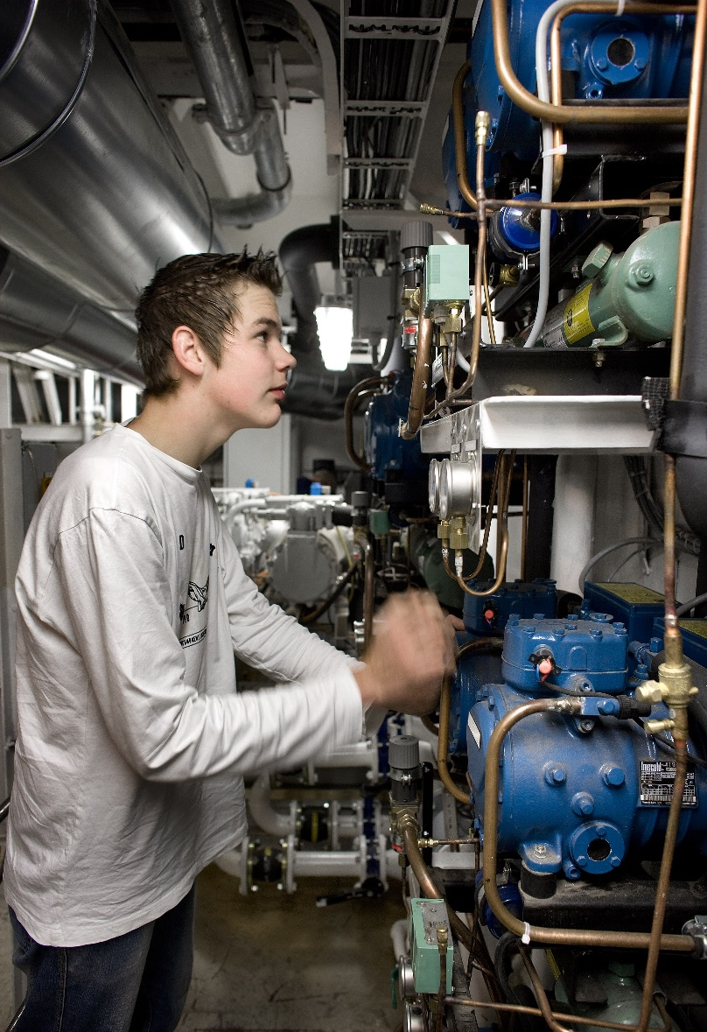
Inhoud
Wat is koudetechniek?
Hoe werkt het koudeproces?
Toepassingen koudetechniek
Wat leer je?
Wat doe je?
Welke opleidingen kun je volgen? vmbo, mbo, havo/vwo
Deze scholen bieden koudetechniek aan
Welke beroepen zijn er?
Waarom werken in de koude- en klimaattechniek?
Kom in contact!

Slide 3
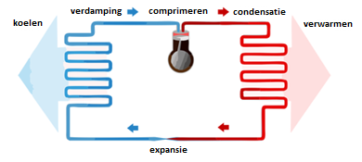
Wat is koudetechniek?
Koudetechniek is:
Het verplaatsen van warmte van een plaats waar we de temperatuur lager willen hebben naar een plaats waar het afgeven van deze warmte geen kwaad kan.
Notes:
Koudemiddel in gasvorm in koudesysteem
Druk wordt verhoogd
Koelmiddel verdampt in ruimte
Neemt warmte op uit koelruimte
Bij verdamping wordt het koeler
Vloeistof naar verdamper (lage druk)
Vloeistof wordt weer gas
Wordt weer warmer
Gasvorm geef warmte af aan buitenomgeving

Slide 4
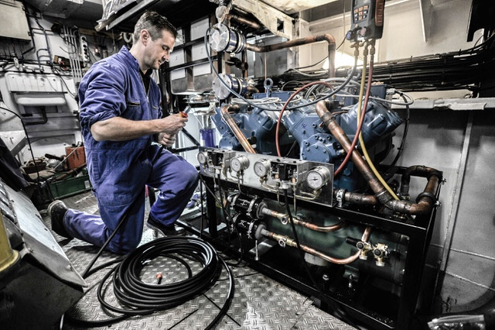
Wat is koudetechniek?
Warmte verplaatsen
Temperatuurverschil
Van warm naar koud
Warmte laten stromen
Koud oppervlakte in ruimte
Temperatuur verlagen
Verlagen van de druk
Temperatuur wordt verlaagd
Warmtestroom komt op gang
Notes:
Om warmte te kunnen verplaatsen moeten we zorgen voor temperatuurverschil, warmte stroomt van warm naar koud.
Om de warmte te kunnen laten stromen (en daarmee de temperatuur te verlagen) moeten we zorgen voor een koude oppervlakte in de ruimte waar we de temperatuur willen verlagen.
In een koudesysteem laten we door het verlagen van de druk een gas (koudemiddel) koken en verdampen. De plaats waar dit gebeurt noemen we de verdamper. Hierdoor wordt de temperatuur verlaagd en kan de warmtestroom vanuit de te koelen ruimte naar de verdamper op gang komen.

Slide 5
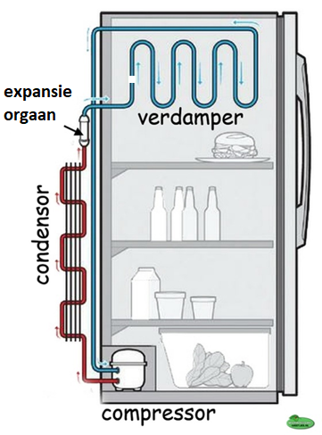
Hoe werkt een koelkast?
Verdamper in koelkast
Warmteopname
Koelkast wordt koud
Opgenomen warmte aan omgeving afgegeven
Drukverschil in het systeem - Lage druk: verdampen in de verdamper - Hoge druk: condenseren in de condensor
Notes:
De verdamper van de vorige dia wordt geplaatst in een huishoud koelkast. Door warmte opname wordt de koelkast koud.
De warmte die wordt opgenomen in de verdamper wordt aan de ruimte in de keuken afgegeven door de condensor.
De compressor, het zwarte potje aan de achterkant onderin de koelkast, zorgt voor het druk verschil in het systeem. Lage druk om het koudemiddel te laten verdampen in de verdamper en hoge druk om het koudemiddel weer te laten condenseren in de condensor.

Slide 6
Hoe werkt een koelkast?
Notes:
Geluid aan!

Slide 7
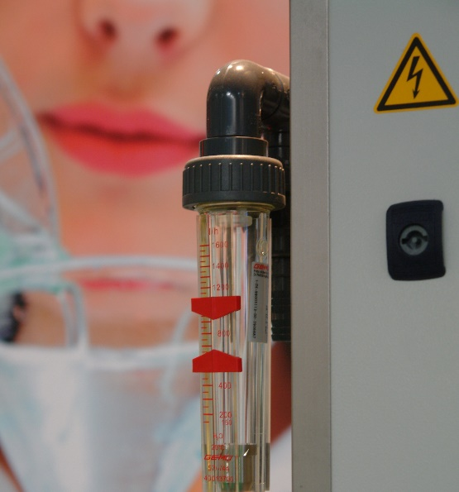
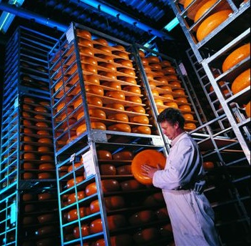
Toepassingen koudetechniek
De hele voedselketen
Transport van boer naar veiling, naar groothandel, naar verwerkers, naar winkel en eigen koelkast thuis
Zonder koeling geen tropisch fruit in Nederland
Zonder koeling alleen groente en fruit in de oogst tijd
Zonder koeling geen mobiele telefoon of internet
Het ontwikkelen en produceren van geneesmiddelen
In de industrie
Notes:
In de film heb je een toepassing van koudetechniek gezien, namelijk de skibaan. Er zijn veel verschillende toepassingen van koudetechniek waar je misschien niet direct bij stil staat.
Een paar voorbeelden:
- De hele voedsel keten van oogst of slacht naar de keuken is een ononderbroken gekoeld traject.
- Dus ook in de vrachtwagen die de groente en het vlees transporteert van de boer naar de veiling, naar de groothandel, naar de verwerker van groente of vlees, naar de winkel (is een koel- of vrieswagen) en naar de koelkast thuis.
- Zonder koeling geen tropisch fruit in Nederland, ook geen bananen, ananas, kiwi en noem maar op.
- Zonder koeling alleen groente en fruit in de oogst tijd en niet appels, boontjes en dergelijke het hele jaar rond.
- Maar ook zonder koeling geen mobiele telefoon of internet, de ruimtes waar de server staan opgesteld moeten gekoeld (airconditioned) zijn anders werken de servers niet.
- Bij het ontwikkelen en produceren van geneesmiddelen is koeling vaak een noodzaak.
-Ook in de industrie wordt koeling gebruikt. Bij het toepassen van een krimpverbinding wordt de as gekoeld(soms tot -70 gr C en het lager verwarmd ca + 70 gr C, als deze op elkaar worden geschoven ontstaat een niet meer los te maken verbinding.
Dit is nog maar een greep uit de toepassing van koude, koeltechniek, bedenk zelf nog maar eens waar koeling verder voor nodig is.

Slide 8
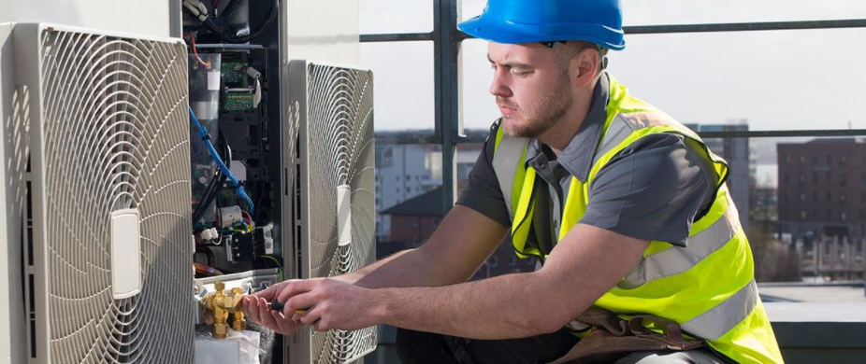
Welke beroepen zijn er?
De koudetechniek kent de volgende officiële mbo beroepen:
Monteur koude en klimaattechniek
Servicemonteur koude en klimaattechniek
Eerste monteur koude en klimaattechniek
Technicus maintenance koude en klimaatsystemen
Systeemontwerper koude en klimaatsystemen
Functienamen die bij sommige bedrijven intern worden gebruikt:
Servicemonteur koeltechniek
Assistent koelmonteur
Storingsmonteur
Werkvoorbereider
Technicus
Engineer
Notes:
In de koude- en klimaattechniek zijn de volgende officiële beroepen (eerder besproken):
Monteur koude en klimaattechniek niveau 2
Service monteur koude en klimaattechniek niveau 3
1e monteur koude en klimaattechniek niveau 3
Technicus maintenance koude en klimaatsystemen niveau 4
Systeem ontwerper koude en klimaatsystemen Niveau 4
Voor deze opleidingen zijn opvolgende en op elkaar aansluitende opleidingen en NVKL lesmateriaal beschikbaar. Bij sommige bedrijven komen ook andere beroepsnamen voor: servicemonteur koeltechniek, assistent koelmonteur, storingsmonteur, werkvoorbereider, technicus.

Slide 9
Waarom werken in de koudetechniek?
Werken in een innovatieve sector
Vooruitzicht op een baan
Afwisselende werkplekken
Prima salaris
Je komt overal en elke dag is anders
Vaak de beschikking over een eigen service auto
Je installeert, repareert en onderhoud diverse installaties
Multidisciplinair beroep: werktuigbouw, proces-, automatisering/regel-, elektro- en installatietechniek
Creatief zijn om problemen/storingen op te lossen
Notes:
- Werken in een innovatieve sector
- Prima vooruitzicht op een baan
- Afwisselende werkplekken op steeds verschillende locaties
- Prima salaris
- Vaak de beschikking over een eigen service auto
- Je installeert, repareert en onderhoud systemen voor heel diverse toepassingen
- Combinatie koudetechniek, electrotechniek, installatietechniek en ICT
- Creatief zijn om oplossingen te verzinnen voor in de praktijk opdoemende aanpassingen en veranderingen en later voor het oplossen van storingen.

Slide 10
Waarom werken in de koudetechniek?
Notes:
Geluid aan!

Slide 11
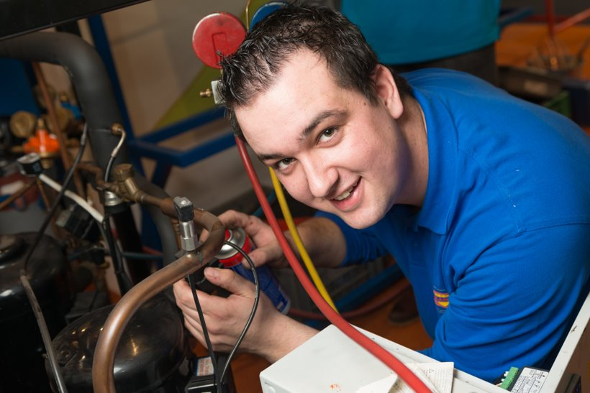
Wat doe je?
Voormontage van de hoofdcomponenten van een koudesysteem
Opstellen van de hoofdcomponenten
Aanleggen van de koudemiddelleidingen
Lektesten en afpersen van het leidingsysteem
Afvullen met koudemiddel en in bedrijfstellen van het koudesysteem
Maar ook:
Onderhoud aan koelinstallaties
Zoeken naar en verhelpen van storingen
Repareren van koelsystemen
Testen en controleren van koelsystemen
Opstellen van meetrapporten
Onderhouden van relaties met klanten
Adviseren van klanten
Lichte administratieve werkzaamheden
Notes:
Voor de eerder genoemde toepassingen zijn speciaal voor deze toepassing ontworpen koudesystemen nodig.
- De koelmonteur plaatst deze systemen zowel klein als groot bij de diverse klanten in de supermarkt, het slachthuis, de groenteveiling het vrieshuis enzovoort. Hij doet dit in binnen en buitenland.
- De koelmonteur monteert de diverse componenten voor in de werkplaats van het bedrijf waar hij werkt. Als deze componenten naar de montage plaats zijn gebracht zorgt de koelmonteur voor het op de juiste wijze aanleggen van de koudemiddelleidingen en het aansluiten van de leidingen op de diverse componenten.
- Samen met de eerste monteur koudetechniek controleert de koelmonteur het door hem aangelegde koudesysteem op lekkage en na gebleken dichtheid wordt het koudesysteem gevuld met het koudemiddel.
- Het in bedrijfstellen en opstarten is altijd spannend en het geeft veel voldoening als je de temperatuur ziet dalen naar de gewenste waarde.
Als monteur koude- en klimaattechniek doe je de volgende werkzaamheden: - Voormontage van de hoofdcomponenten van een koudesysteem in de werkplaats.
- Opstellen van de hoofdcomponenten op de opstellingslokatie, bij de klant.
- Aanleggen van de koudemiddelleidingen.
- Samen met de eerste monteur, lektesten en afpersen van het leidingsysteem
- Samen met de eerste monteur, afvullen met koudemiddel en in bedrijfstellen van het koudesysteem.
Maar ook: Montage van koelsystemen
Testen, legen, vullen, instellen en inregelen van koelsystemen
Onderhoud aan koelinstallaties
Zoeken naar en verhelpen van storingen
Repareren van koelsystemen
Testen en controleren van koelsystemen
Opstellen van meetrapporten
Onderhouden van relaties met klanten
Adviseren van klanten
Lichte administratieve werkzaamheden

Slide 12
Koudetechnische opleiding, wat leer je?
Het koudeproces kennen en herkennen
De toepassing en gevaren van de verschillende koudemiddelen
De componenten van een koudesysteem herkennen en toepassen
Het juist aanleggen, verbinden, solderen en bevestigen van koelleidingen en het voorkomen van vuil en vocht in de leidingen
Notes:
Als monteur koude en klimaat leer je: -Het koudeproces van verdampen en condenseren kennen en herkennen in het koudesysteem.
-De toepassing en de gevaren van de verschillende koudemiddelen.
-Gelijktijdig leer je de componenten van een koudesysteem herkennen en leer je waar en hoe deze worden toegepast.
-Je leert het juist aanleggen van de koelleidingen, het aan elkaar verbinden van de leidingen, het solderen en bevestigen van de leidingen en het voorkomen van vuil en vocht in de leidingen.
Als je de opleiding monteur koude en klimaattechniek hebt afgerond en enige jaren ervaring hebt kan je kiezen om door te leren voor eerste monteur koude en klimaattechniek of service monteur koude- en klimaattechniek.

Slide 13
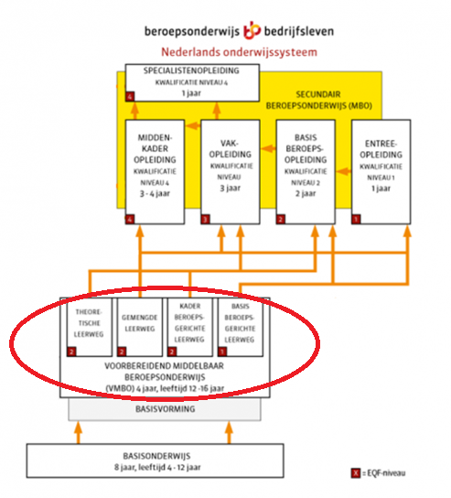
Welke opleidingen kun je volgen? (vmbo)
Aan het eind van 2e leerjaar profiel kiezen
PIE (Produceren, Installeren en Energie)
25 keuzevakken beschikbaar
1 van deze keuzevakken is Koudetechniek
Hiervoor complete lesmethode ontwikkeld
Op bijna 50 scholen aangeboden
Notes:
Het voorbereidend middelbaar beroepsonderwijs (vmbo) in Nederland kent vier richtingen, namelijk de basisberoepsgerichte leerweg (BB), de kaderberoepsgerichte leerweg (KB), de gemengde leerweg (GL) en de theoretische leerweg (TL). Alle richtingen kennen twee basisjaren in de onderbouw. Een leerling kiest aan het einde van het tweede leerjaar uit een van de 10 beschikbare beroepsgerichte profielen, waar hij/zij zich in leerjaar 3 en 4 gaat verdiepen.
Een van deze profielen is Produceren, Installeren en Energie (PIE). Dit profiel bestaat uit een gemeenschappelijk deel, een profieldeel en een vrij deel.
Voor deze keuzevakken koude- en klimaattechniek heeft de NVKL een complete lesmethode ontwikkeld. Mede daardoor heeft koude- en klimaattechniek een vaste plek gekregen of gaat die krijgen op inmiddels bijna 50 vmbo-scholen in Nederland. We hopen leerlingen die op het vmbo kennis hebben gemaakt met koudetechniek te enthousiasmeren voor een vervolgopleiding op het mbo in de koudetechniek.

Slide 14
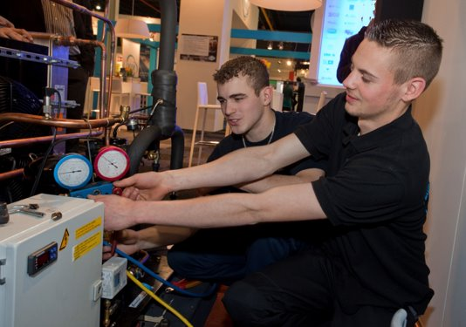
Welke opleidingen kun je volgen? (mbo)
Koude- en klimaatsystemen
Airco/warmtepompmonteur niveau 2
Monteur koude- en klimaatsystemen niveau 2
Servicemonteur koude- en klimaatsystemen niveau 3
Eerste monteur koude- en klimaatsystemen niveau 3
Technicus industriële koude- en klimaatsystemen niveau 4
Systeemontwerper koude- en klimaatsystemen niveau 4
Bij diverse installatie, elektrotechnische, mechatronica opleidingen kun je een keuzedeel koude-, klimaat- of warmtepomptechniek volgen.
Toelatingseisen
Vmbo-diploma BBL Techniek
Vmbo-diploma BBL Economie, Landbouw met Wiskunde of Nask1
Overgangsbewijs van havo 3 naar havo 4 of vwo 3 naar vwo 4

Slide 15
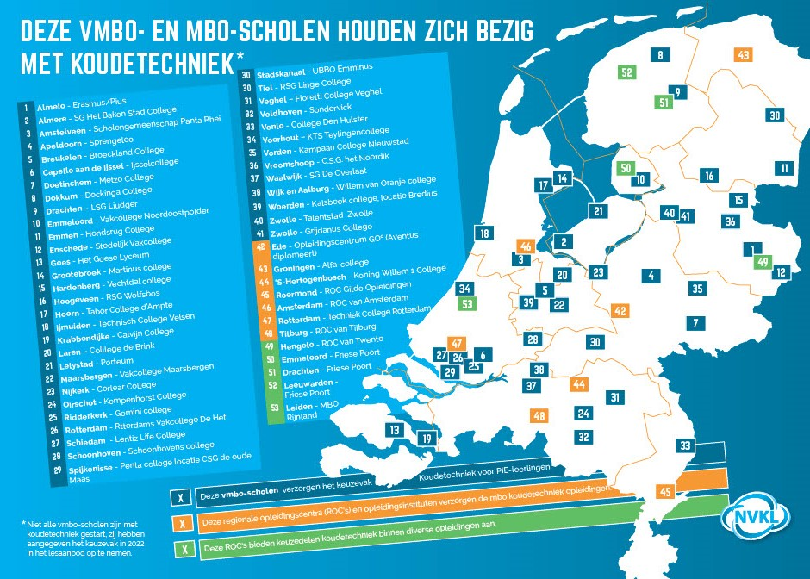
Deze scholen bieden koudetechniek aan
De blauwe cijfers geven de vmbo-scholen aan die het keuzevak koudetechniek geven.
De oranje cijfers geven de regionale opleidingscentra (roc’s) en opleidings-instituten aan die mbo-opleidingen in de koudetechniek verzorgen.
De groene zijn de ROC’s die een keuzedeel koudtechniek aanbieden.
Deze kaart is altijd in ontwikkeling

Slide 16
Doorstuderen op hbo+ niveau
Post hbo Koudetechniek
Niveau 5
Toelatingseis: bachelor (hbo of masterniveau)
Diverse facetten koudetechniek
Theoretisch en praktisch deel
Theorievakken afsluiten met tentamen
Na positief resultaat volgt register diploma
Opleiding duurt 1,5 jaar
Adviseren, ontwerpen en toeleveren van koelsystemen, koelinstallaties en koelruimtes
www.posthbokoudetechniek.nl
Notes:
De opleiding Post HBO Koudetechniek wordt uitgevoerd door de Stichting Post HBO Koudetechniek. Dit betreft een intensieve samenwerking tussen NVKL, KNVvK, UBF‐ACA, SOK en de docenten van de opleiding Post HBO koudetechniek.
In de opleiding worden zeer veel facetten van de koudetechniek behandeld. Of het nu gaat om systeemtechniek, toepassingen, kennis van te koelen producten of van componenten en regeltechniek, al deze zaken worden door deskundigen vanuit het veld behandeld. De cursus is onderverdeeld in een theoretisch en een praktisch deel. Eerst worden veel zaken in theorie behandeld. Deze theorie kan getoetst worden aan een NH3/CO2‐pratkijkopstelling waarna in een afstudeerproject theorie en praktijk samenkomen. De opleiding bestaat uit onderstaande vakken waarvan de theorievakken worden afgesloten met een tentamen. Na het afronden van alle onderdelen met een positief resultaat wordt een diploma afgegeven.
De opleiding is gericht op engineers.

Slide 17
Kom in contact!
Wil je meer weten over werken in de koudetechniek? We vertellen je er graag meer over! Naam bedrijf Contactpersoon Mailadres Telefoonnummer Website Plaatsen bedrijfslogo

